Slide 1

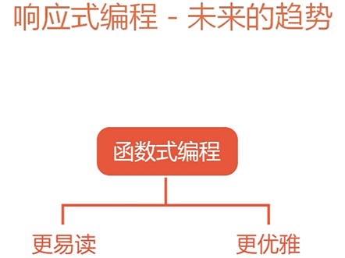

Slide 2
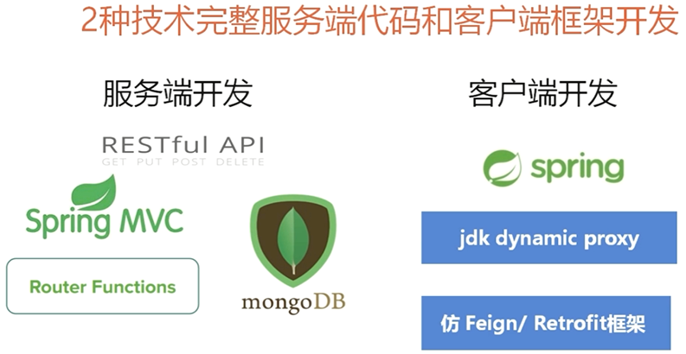

Slide 3
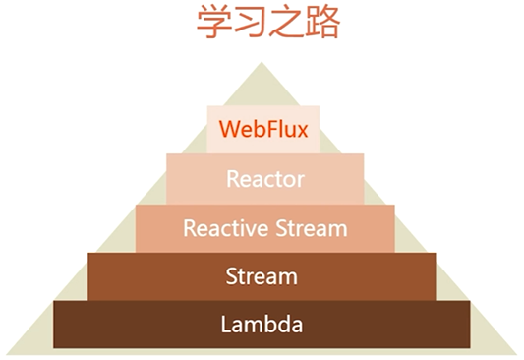
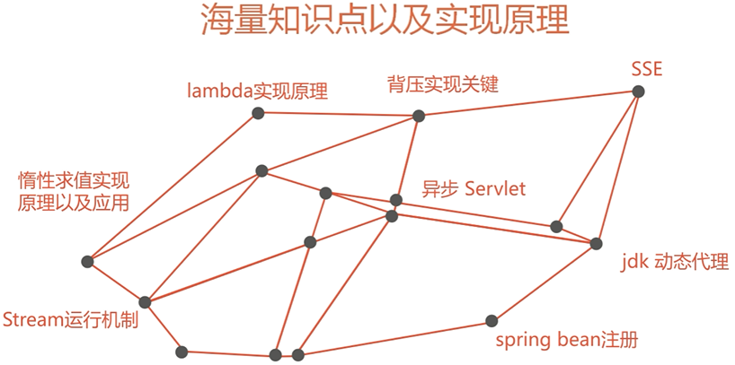
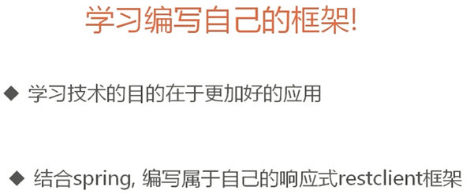
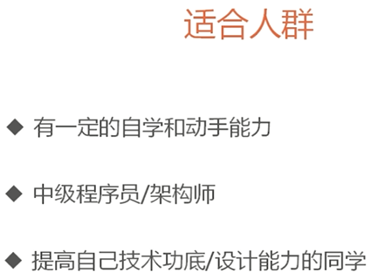

Slide 4
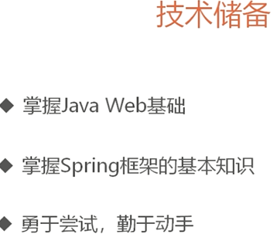
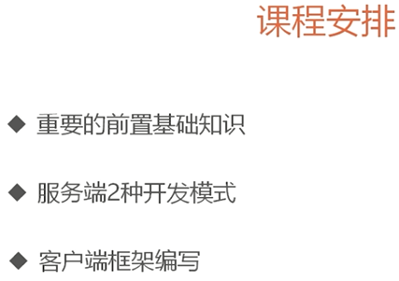

Slide 5
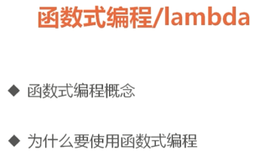
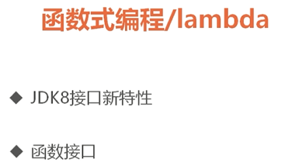
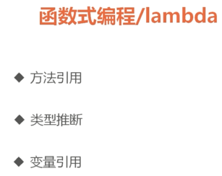

函数式编程和lambda表达式

Slide 6
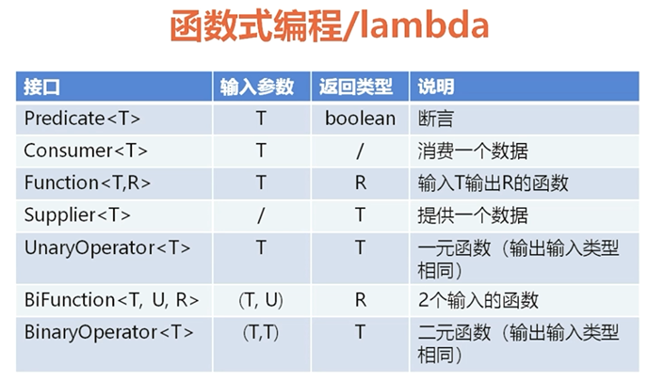

Slide 7
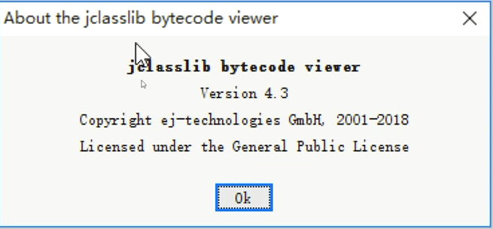
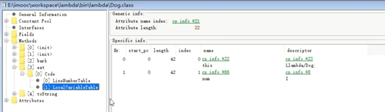

Slide 8
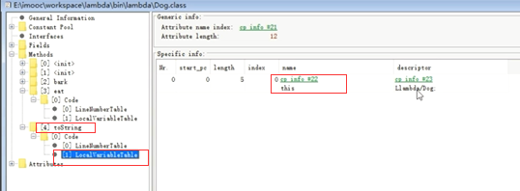

Slide 9
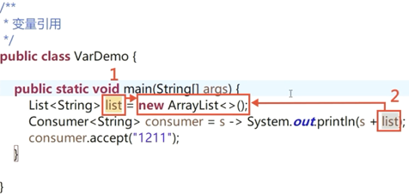
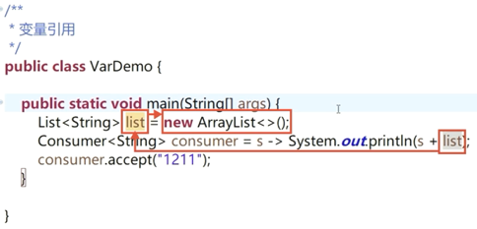
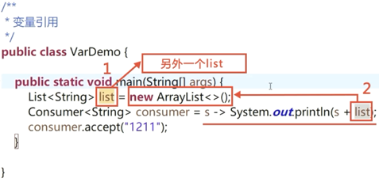
Java 中传递的是 值，示例如下所示：
假如Java 中传递的是 引用(句柄)，示例如下所示：
所以在匿名内部类中引用外部变量时，该变量必须被final修饰，也就是不能修改了。

Slide 10
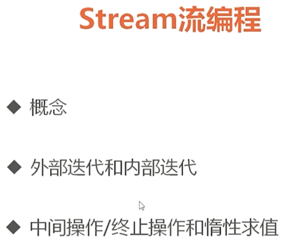
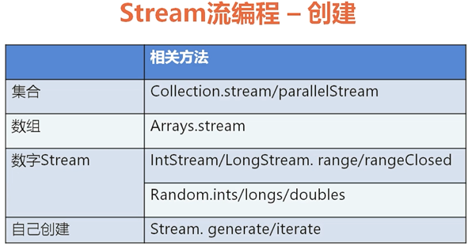

Slide 11
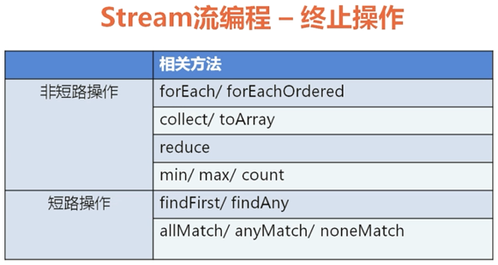

Slide 12

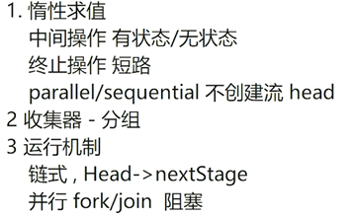


Stream 小结

Slide 13

JDK9 新特性
JDK9 响应式流 ： 是JDK9引入的一套新的标准，是一套基于发布/订阅者模式的数据处理的规范或机制。
真正的叫法应该是：FlowAPI ；与JDK8的流编程没有太大的关系，至少在代码编写上没有耦合。
为什么要引入这一特性，这一特性的优势又是什么？
背压(BackPress)：是一种交互，一种反馈，发布者与订阅者之间的一种互动。
以前的JMS就是一种发布/订阅者模式，但是这种模式中，订阅者是一种被动的模式，发布者发多少消息，订阅者就会接收多少消息。而现在的背压，允许订阅者与发布者之间互动，意思是，订阅者可以告诉发布者它需要多少消息。比如说：订阅者现在比较空闲，就可以多要一些数据来消费；订阅者现在很忙，就可以不要或少要一些数据，这就起到了一种对流的控制。能有效的解决发布者大量产生信息把订阅者压垮的弊端。
例如：自来水公司和用户，自来水公司就是发布者，用户就是订阅者，水就是流信息。以前的模式中，用户是没有办法去控制水流的多少，自来水公司产生多少水，用户就得接受多少水；采取背压模式后，用户就好比装上一个水龙头，需要多少水就通过水龙头来控制。再比如：手机制造商和手机经销商，手机制造商是发布者，手机经销商是订阅者，手机就是流信息。以前的模式中，手机制造商制造多少手机，经销商就得接受多少手机。并没有考虑经销商是否能销售(消费)得完，引入新的模式后，经销商根据自己的能力去向手机制造商获取手机数量。

Slide 14
JDK9 新特性

Slide 15

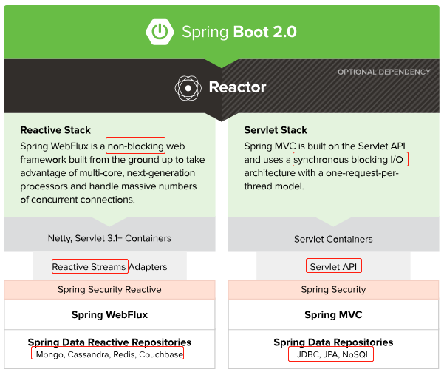
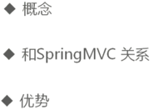
Spring Web Flux
垂直扩展：加班
水平扩展：加人

Slide 16

为什么要使用异步Servlet？同步Servlet阻塞了什么？
同步和异步是服务器后台的概念，服务器后台才有异步这个概念
对浏览器而言，所有的操作都是同步的，无论后台是同步还是异步
同步servlet阻塞了Tomcat容器的servlet线程
当一个网络请求发送到Tomcat容器中，容器会给每一个请求启动一个线程去处理，线程中会调用相应的servlet来处理。当使用同步servlet时，业务代码花费多长时间，这个servlet线程就会等待多长时间。这就是阻塞。
异步Servlet是怎么样工作？
第一步：开启异步支持，异步上下文
第二步：将耗时的业务代码放在一个独立的线程或线程池中
第三步：使用异步上下文，通知操作结束

Slide 17
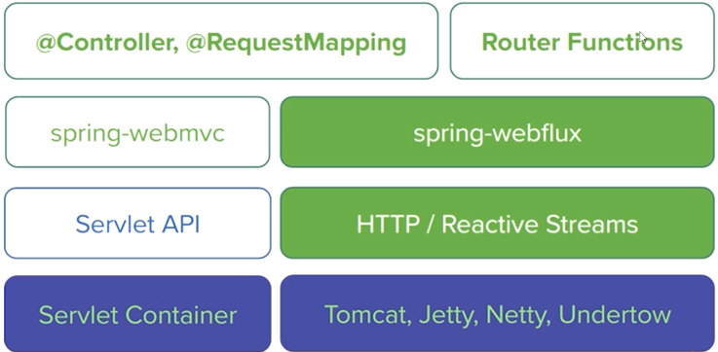
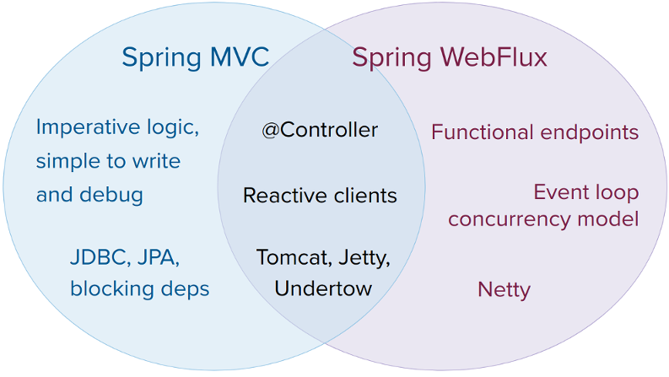

Slide 18

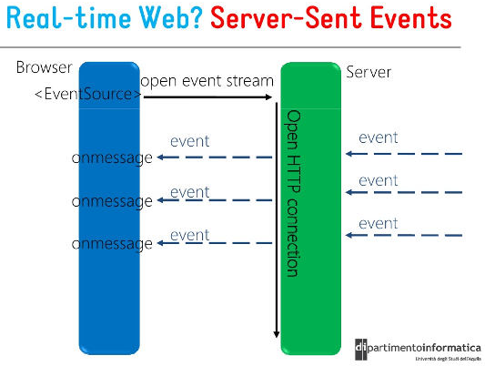
Server-Sent Events: The simplest realtime browser spec
HTML5 服务器发送事件(Server-Sent Events)

Slide 19



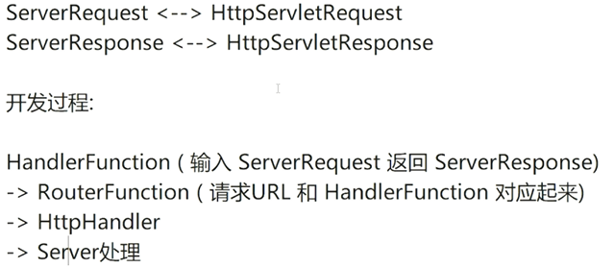
05_webflux
webflux可以运行在servlet3.1或netty中
servlet3.1和netty中术语的相互对应
Router Functions

Slide 20
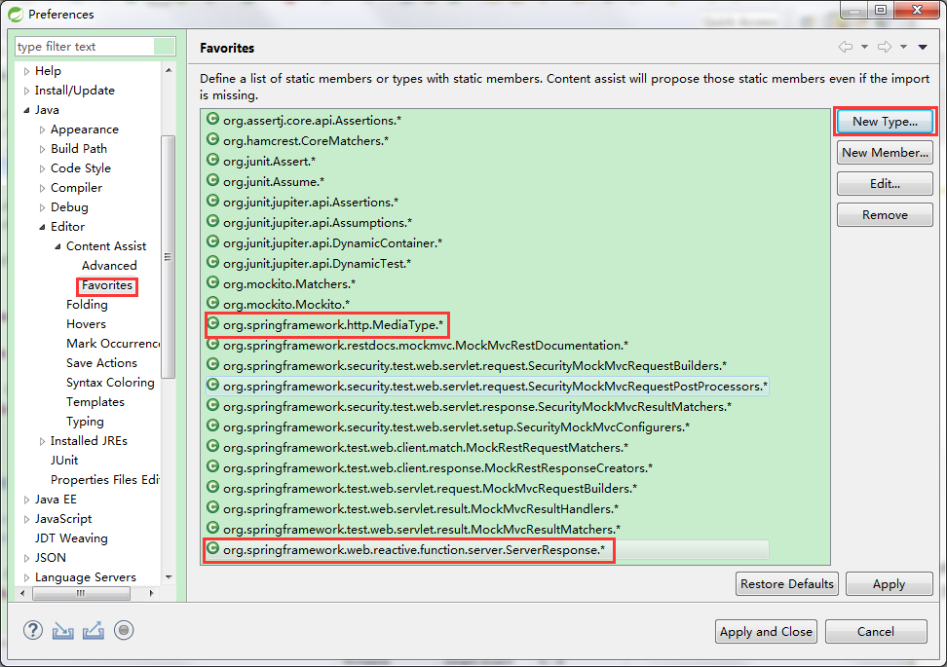

Slide 21

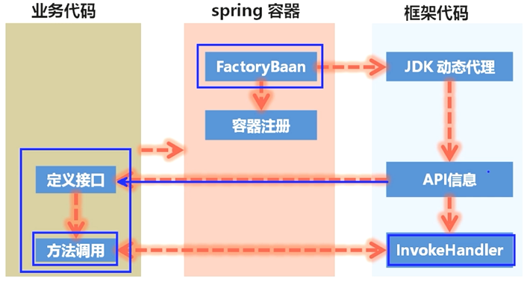

Slide 22
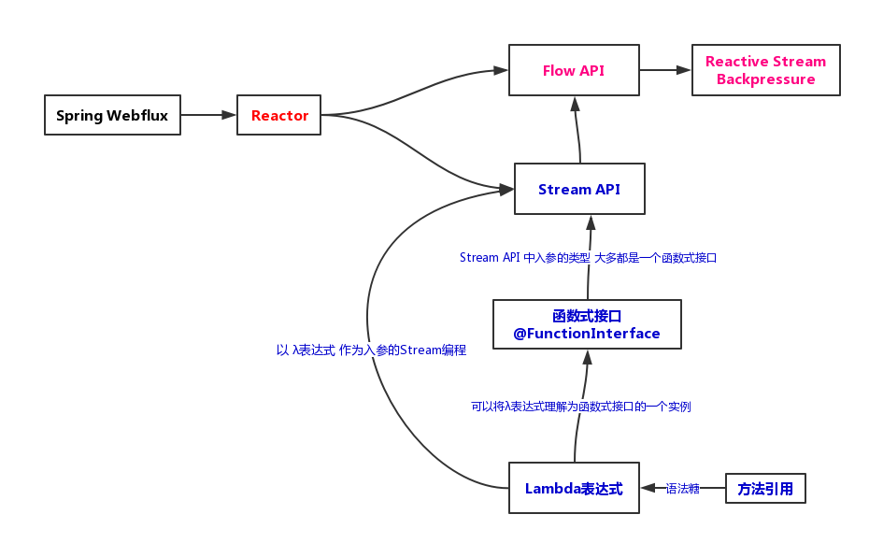

Slide 23
